Slide 1
進度報告
Department of Electrical Engineering, National Yunlin University of Science and Technology
E-mail: M11312107@yuntech.edu.tw
Professor : 洪崇文 博士
Student : 李崎維
Date : 04/28/2025
Notes:
1

Slide 2

當前進度
重焊回授電路
回授測試及傳出資料驗證

Slide 3
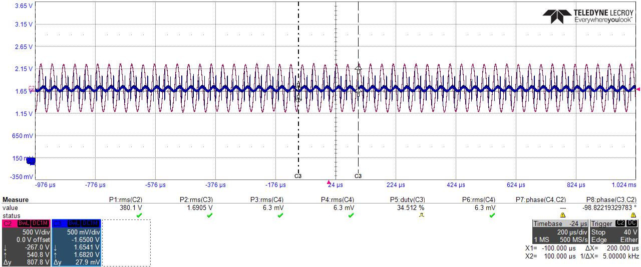
OPA offset異常

Slide 4
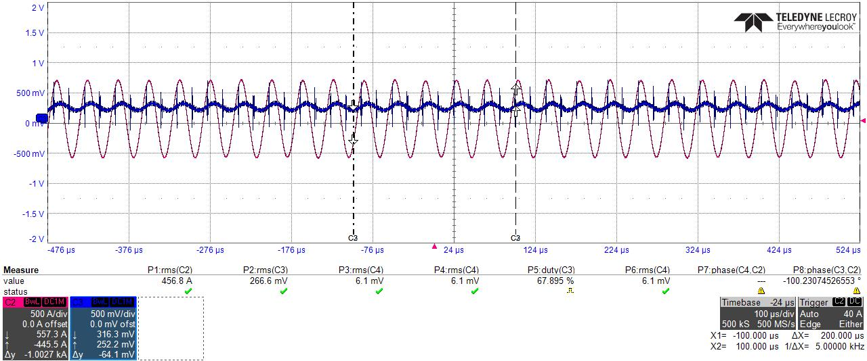
OPA offset異常(以解決)

Slide 5
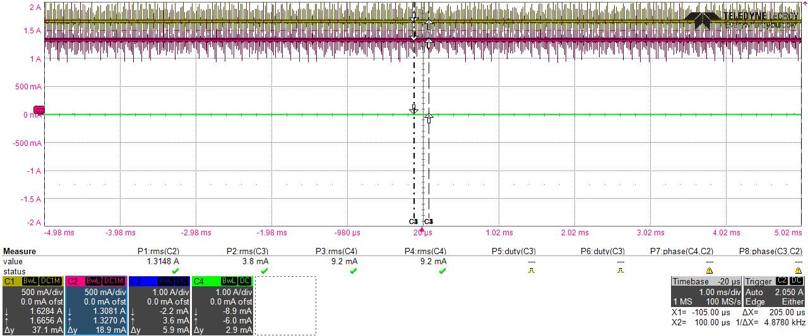
遭遇問題
有一CHANNEL 電流Offset不一樣
C1:回授電流
C2:回授電流

Slide 6
回傳資料(震盪子接I FB 2)
有一CHANNEL回傳資資料有誤

Slide 7
回傳資料(震盪子接I FB 1)
有一CHANNEL回傳資資料有誤

Slide 8
回傳資料(並聯,兩個channel都有接震盪子)
電流回傳資料錯誤
C1:回授電壓
C2:震盪子電壓
C3:回授電流
C4:震盪子電流

Slide 9
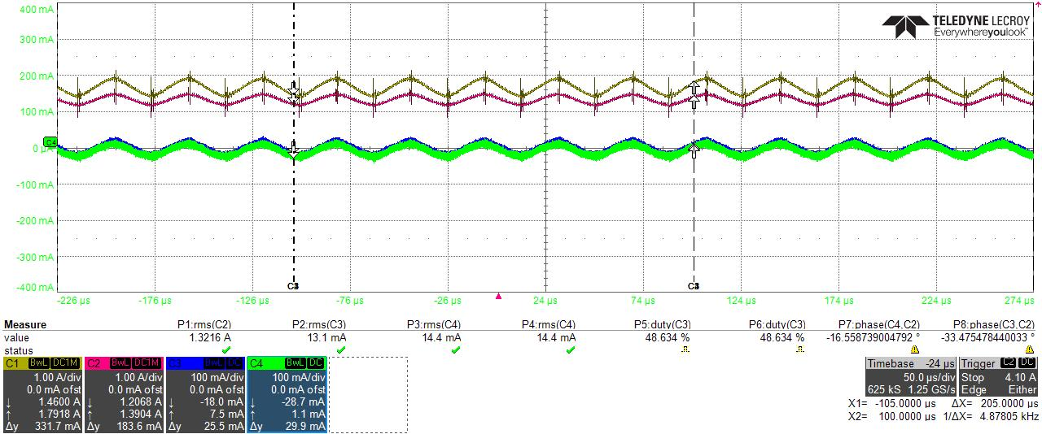
實際回授電流及震盪子電流
C1:回授電流2
C2:回授電流1
C3:實際電流2
C4:實際電流1

Slide 10
預計進度
修正回授Offset 及 回傳資料

